Slide 1
Обучение математике в Сербии
Живу в Сербии 1 год и 4 месяца.
Не работаю в школе.
Дети учатся в государственной сербской школе (4 и 8 класс).
Помогала проводить Турнир Городов.
Организовала кружки, олимпиады, игротеки.
27 ноября 2025
Наташа Нетрусова @natnetint

Slide 2
План рассказа
Общие сходства и различия (01)
Программа (02)
Экзамены (03)
Олимпиады (04)
Книги и журналы (05)
Кружки и матшколы (06)
Notes:
Если будут слова латиницей — это сербские слова

Slide 3
Несколько общих моментов
12-летнее обучение
Всё регламентировано
Культура аккуратного оформления
Язык позволяет придумать недостающее
Сходства и различия
1–4 класс — начальная школа
5–8 класс — основная школа
9–12 класс — средняя школа: гимназия или стручна школа
После 8 класса — zaveršni ispit, экзамен, аналог нашего ОГЭ
Единый календарь на учебный год, по которому работает вся страна: школы, кружки.
Уважительное отношение ко времени работы учителя.
Две смены: prepodnevna и popodnevna — чередуются по неделям.
У учителя есть уроки, dopunska i dodatna nastava, otvorena vrata.
Раз в четверть должна появиться хотя бы одна оценка. Всё измеряется средними оценками
Все пишут карандашами, только контрольные работы — ручками.
Пишут большие тексты: конспекты, формулировки заданий.
Принято писать красиво и понятно — так делают все.
Тетради — толстые А4, учебники — тоже А4, как глянцевые журналы, все на кириллице.
Dvulistič — двойной листочек
Proširivanje razlomaka — операция, противоположная сокращению дробей.
Valek — цилиндр
Tetiva — хорда
Luk — дуга
Notes:
Про оформление: про помогатора и про проверку ТурГора

Slide 4
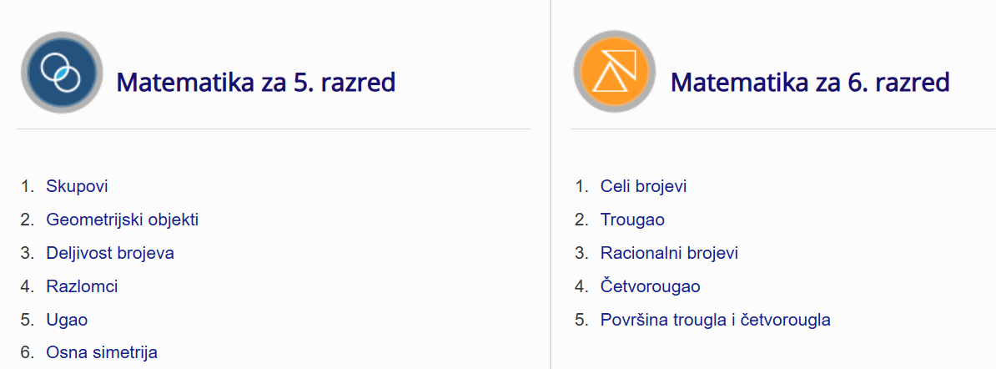
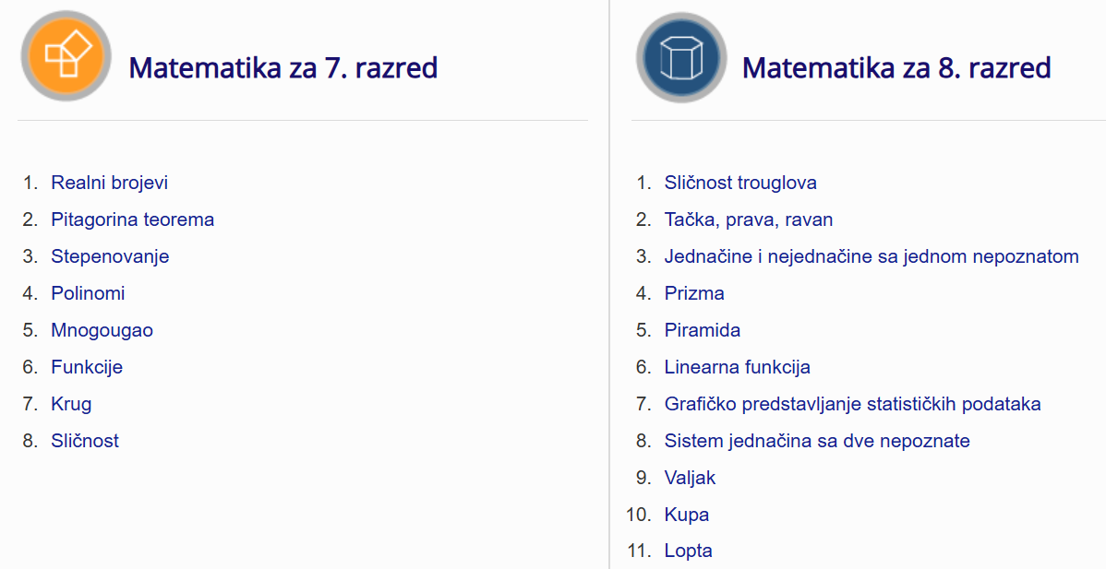
Программа по математике — osnovna škola
Сайт с программой и подробностями
Множества
Геометрические объекты
Делимость чисел
Дроби
Осевая симметрия
Целые числа
Треугольник
Рациональные числа
Четырехугольник
Площадь треугольника и четырехугольника
4 часа в неделю
Подобие треугольников
Точка, прямая, плоскость
Уравнения и неравенства с одной переменной
Призма
Пирамида
Линейная функция
Графическое представление статистических данных
Системы уравнений с двумя неизвестными
Цилиндр
Конус
Сфера
Действительные числа
Теорема Пифагора
Степень
Многочлены
Многоугольники
Функции
Круг
Подобие

Slide 5
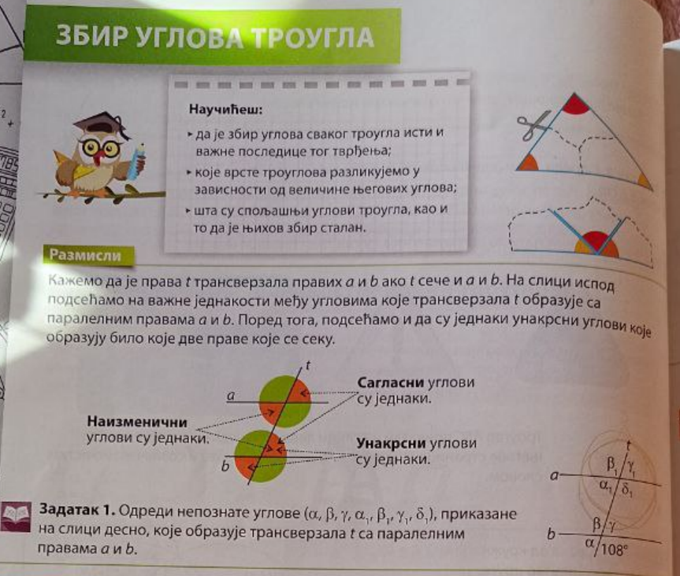
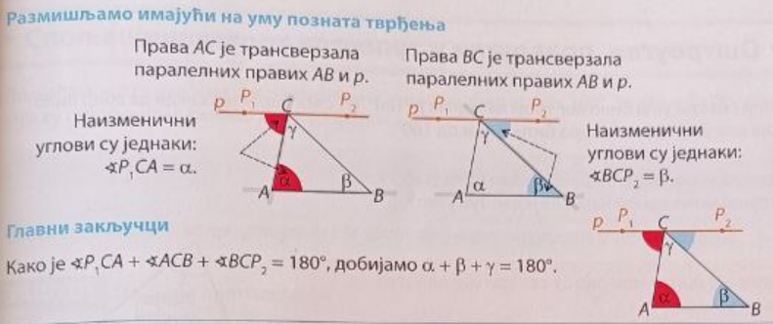
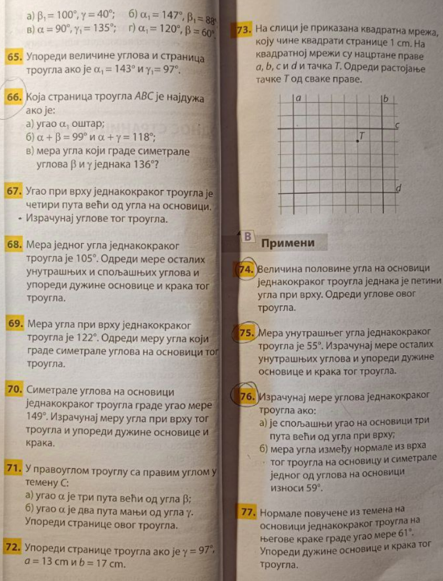
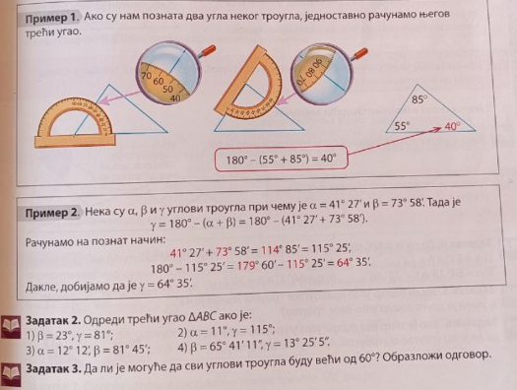
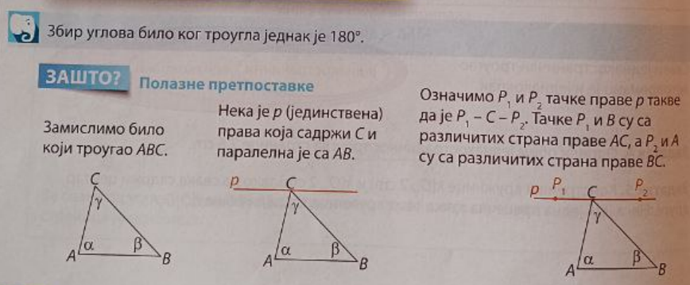
Геометрия без доказательств

Slide 6
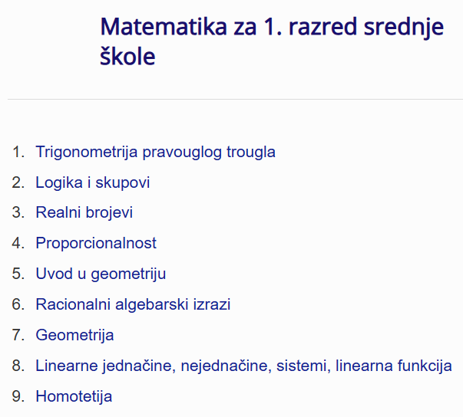
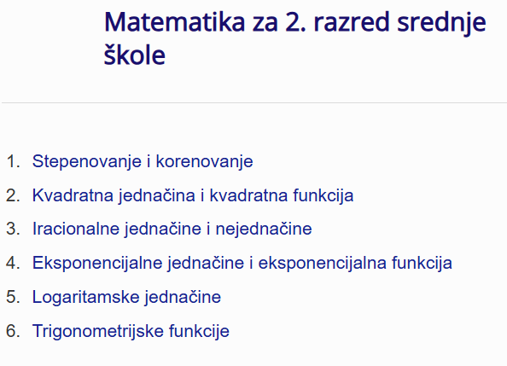
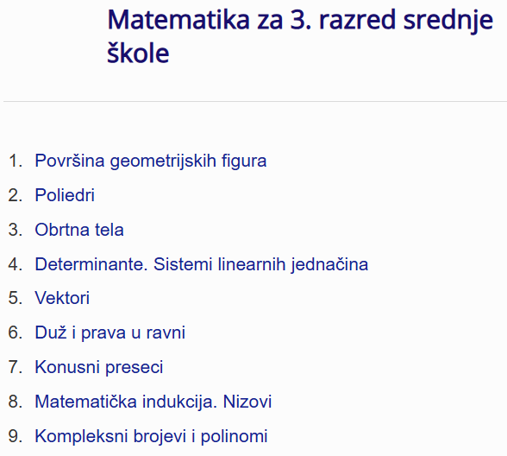
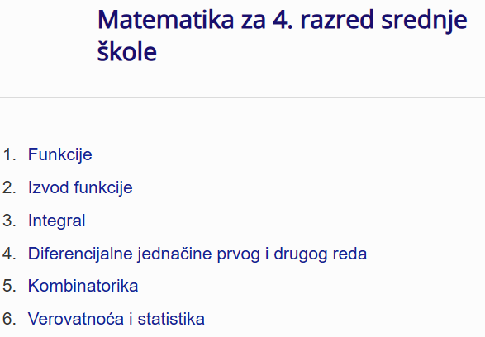
Программа по математике — srednja škola
Тригонометрия в прямоугольном треугольнике
Логика и множества
Действительные числа
Пропорции
Введение в геометрию
Рациональные выражения
Геометрия
Линейные уравнения, неравенства, Линейная функция
Гомотетия
Степень и корень
Квадратное уравнение и квадратичная функция
Иррациональные уравнения и неравенства
Экспоненциальные уравнения, экспонента
Логарифмические уравнения
Тригонометрические функции
4-5 часов в неделю
Площадь
Многогранники
Тела вращения
Определитель, системы линейных уравнений
Векторы
Отрезок и прямая на плоскости
Конические сечения
Индукция, последовательности
Комплексные числа и многочлены
Функции
Производная функции
Интеграл
Дифференциальные уравнения 1 и 2 порядка
Комбинаторика
Вероятность и статистика
Сайт с программой и подробностями

Slide 7
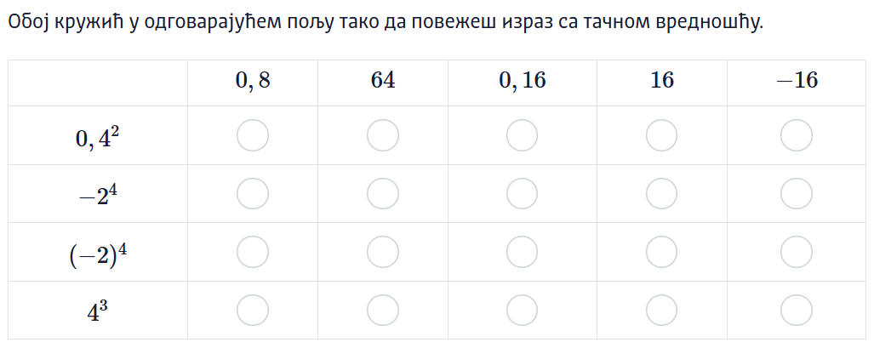
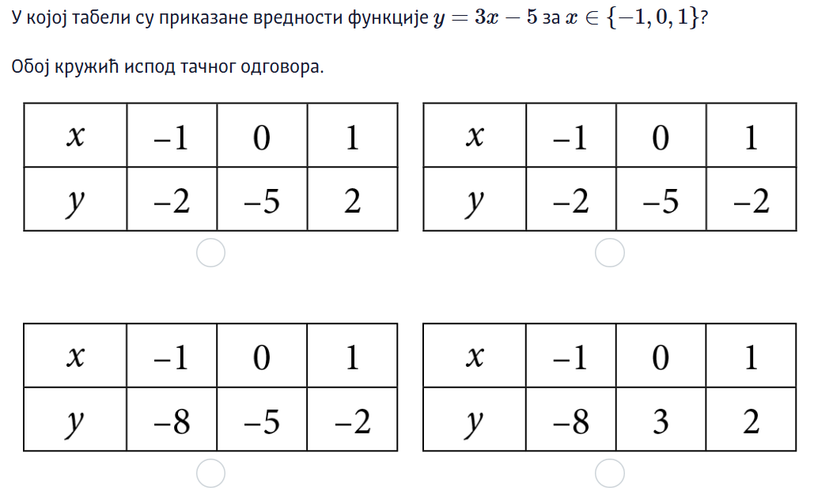
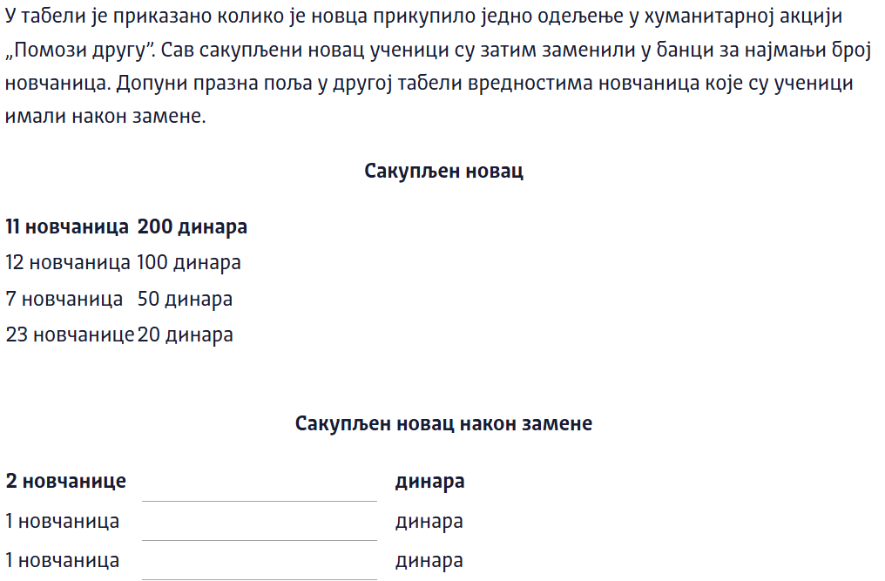
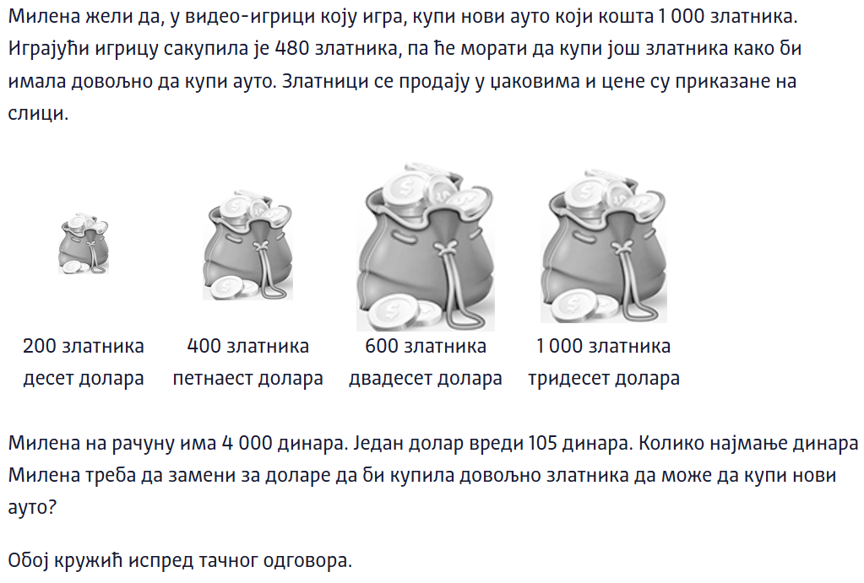
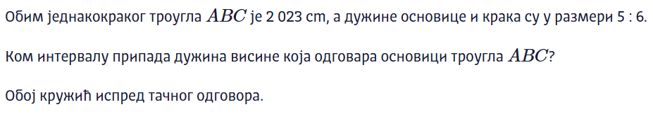
Zaveršni ispit
Экзамен, который сдают все
Проверьте равенство
Данные в таблице
Степени (на картинке)
Задачка (подставьте число в готовое выражение)
Деньги (на картинке)
Объем
Столбчатые диаграммы
Линейная функция (на картинке)
Арифметическая прогрессия
Значение выражения
Оси симметрии
Перевод данных из таблиц в звездочки
Задача про покупки (на картинке)
Равнобедренный треугольник (на картинке)
Дилема заключенного
Индекс успешности игроков
Задача на отношения
Сколько делителей у числа
Понимание диаграм
Понимание графиков
Тут можно самим попробовать

Slide 8
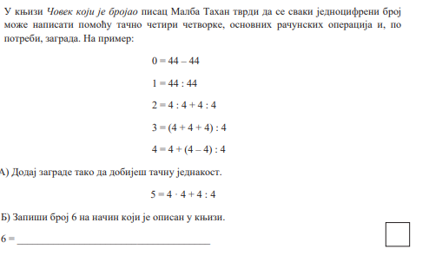
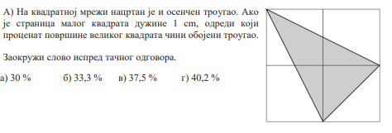
Экзамен для учеников со способностями к информатике
Специальный экзамен
Кубики в пространстве
Расставьте знаки и скобки между 4444
Найти значение функции или аргумент
Какую часть занимает площадь
Сумма 5 последовательных чисел
5-угольник на координатной сетке
Календарь и время
Цифры и числа (шифр из 5 цифр)
Данные в таблице, стандартный вид числа
Числа Фибоначчи
Столбчатые и круговые диаграммы
Задача про ISBN

Slide 9
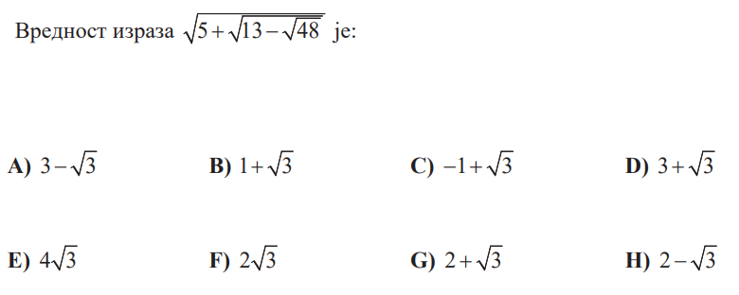
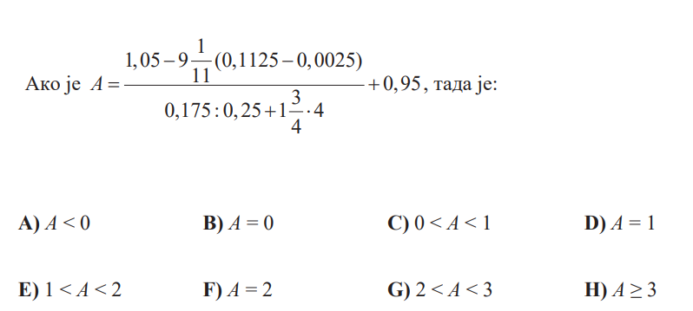
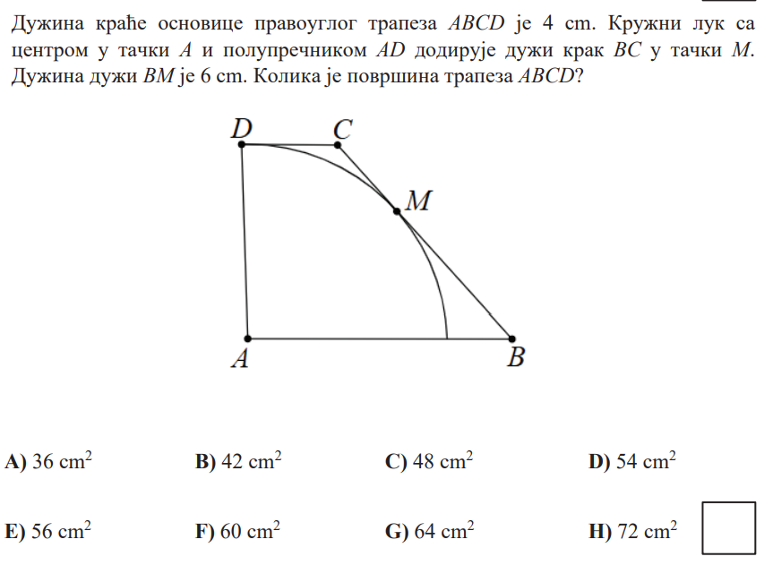
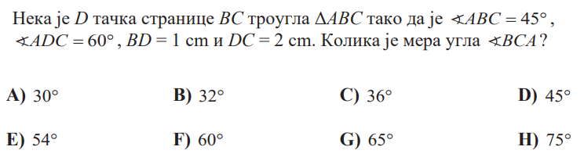
Экзамен в математическую гимназию
Специальный экзамен
Преобразование рациональных выражений
Свойства степеней
Свойства арифметического корня
Уравнение сводящееся к линейному
Ребус
Задача с процентами
Неравенство
Делимость чисел
Объем призмы (дана площадь наибольшего диагонального сечения)
Комбинаторика
Планиметрия (площадь)
Планиметрия (найти угол)
Варианты прошлых лет

Slide 10
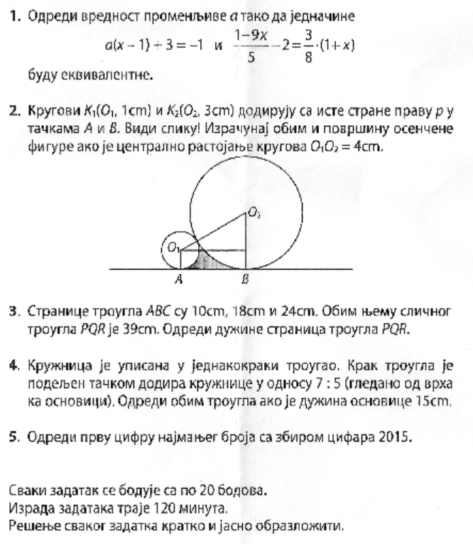
Олимпиады
Школьный уровень, 8 класс, 2015 год

Slide 11
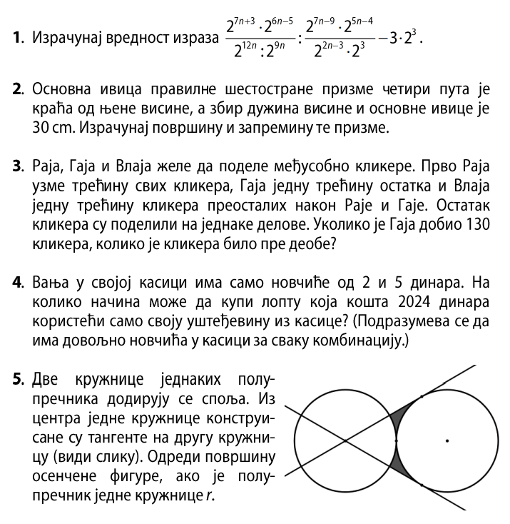
Олимпиады
Opštinski, 8 класс, 2024 год, 120 минут

Slide 12
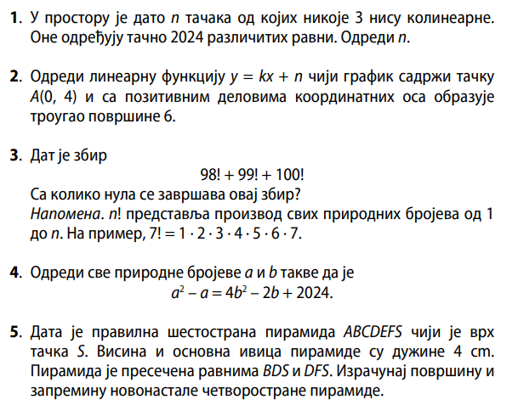
Олимпиады
Городской уровень, 8 класс, 2024, 150 минут

Slide 13
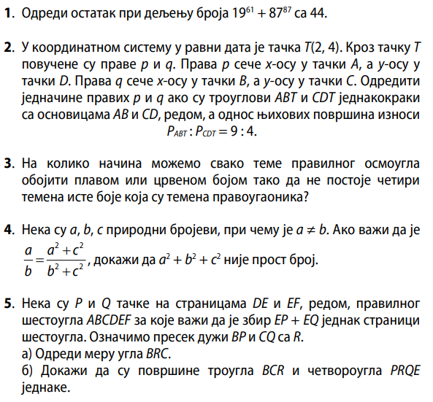
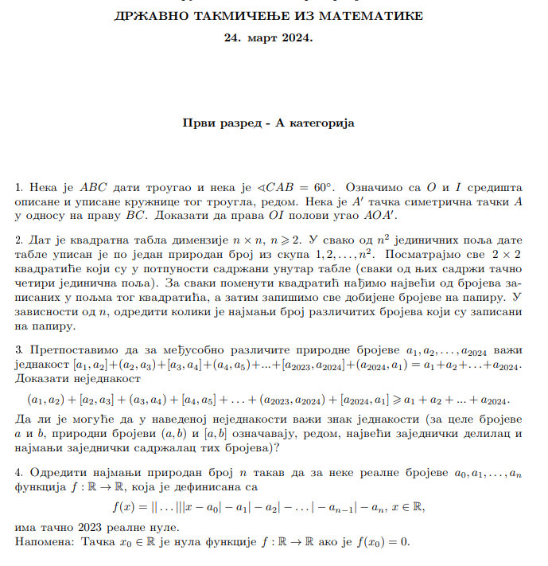
Олимпиады
Державный уровень, слева: 8 класс, 2024, 180 минут, справа: 1 класс гимназии (9 класс) 2024 год, уровень А, 240 минут Сайт, где можно посмотреть еще варианты: osnovna, srednja

Slide 14
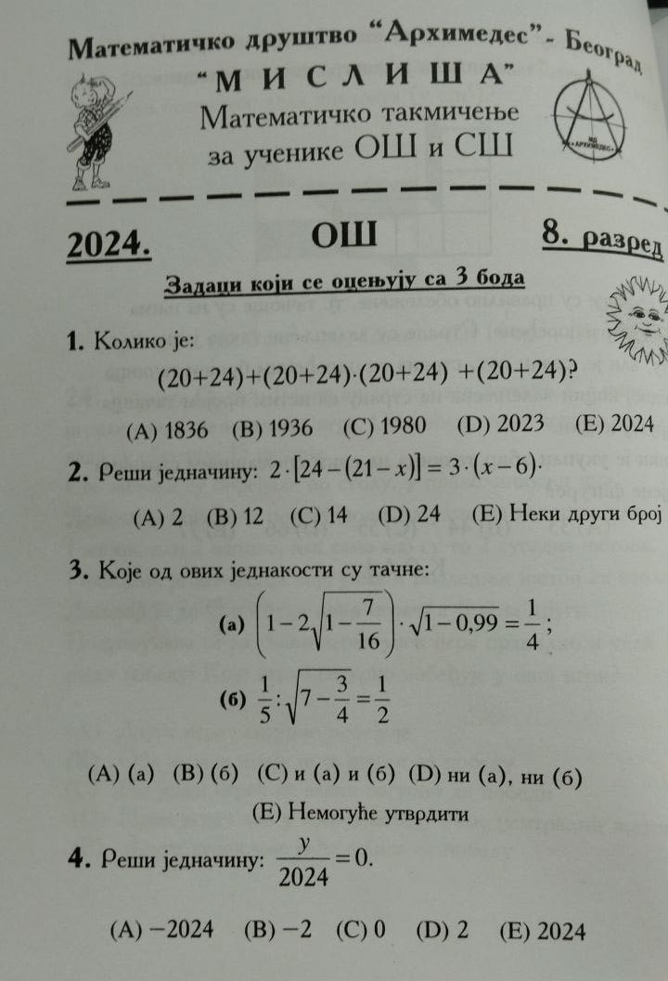
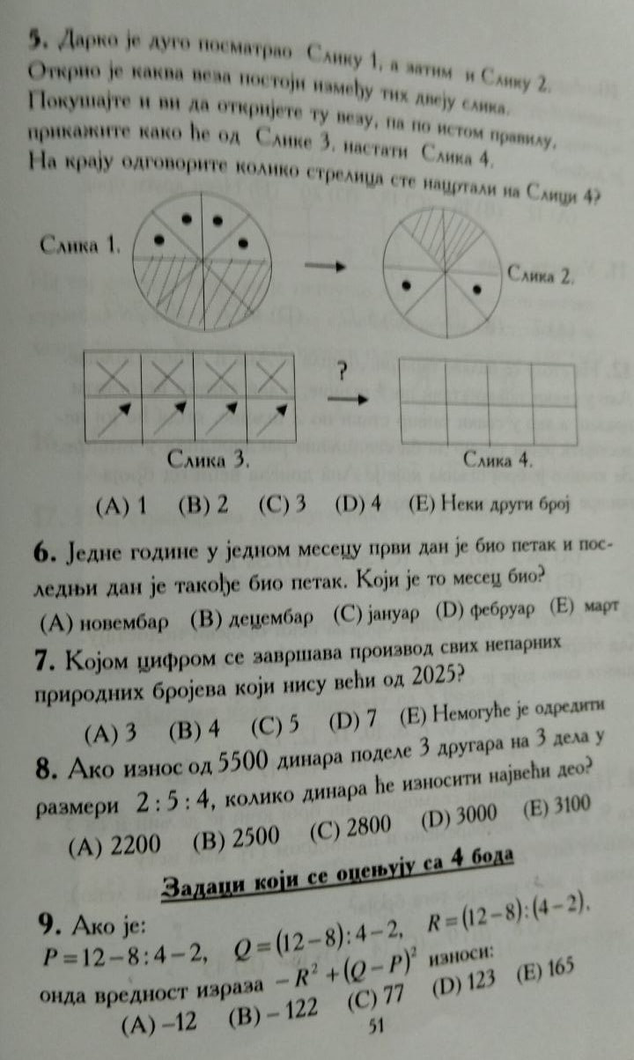
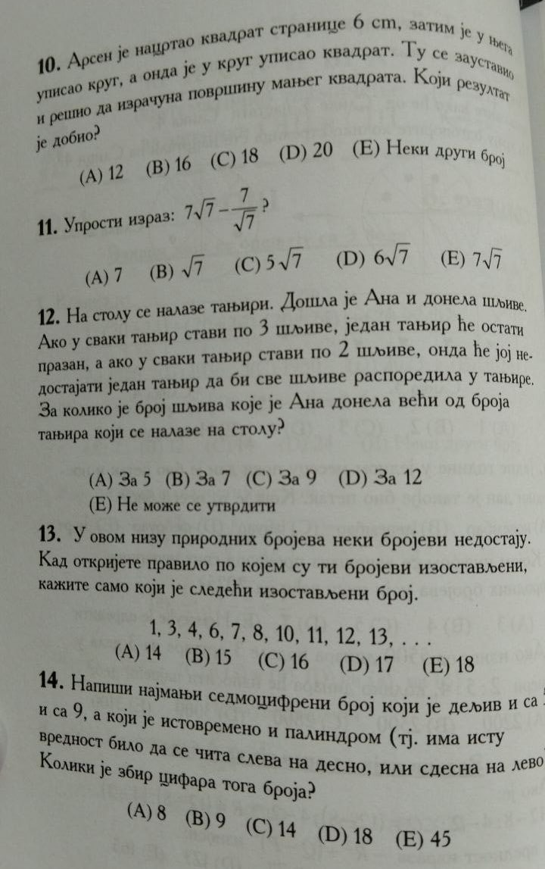
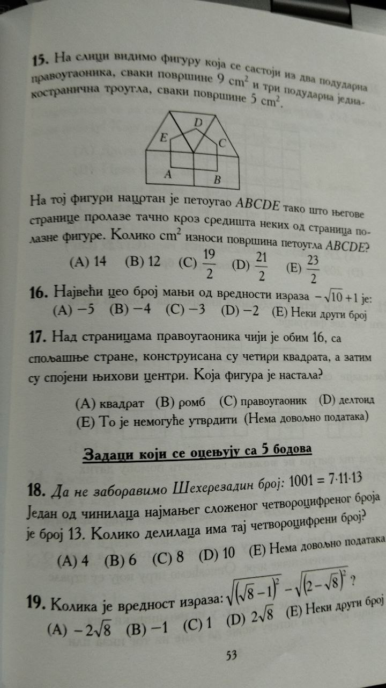
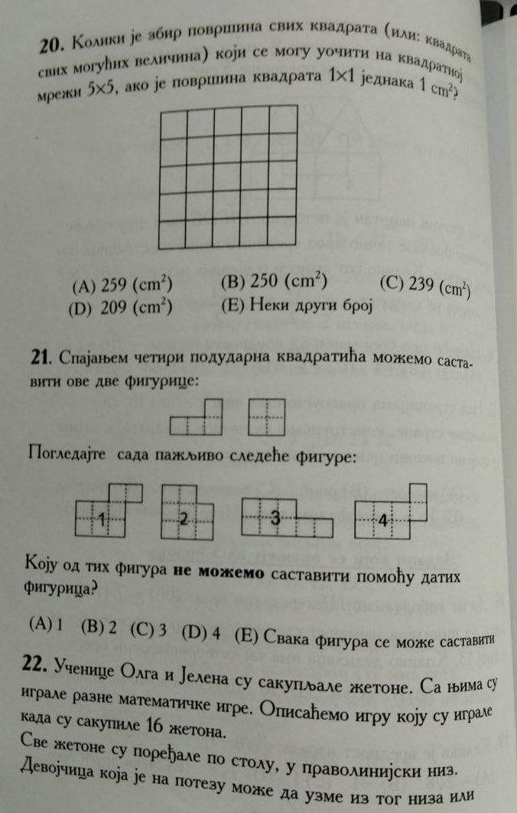
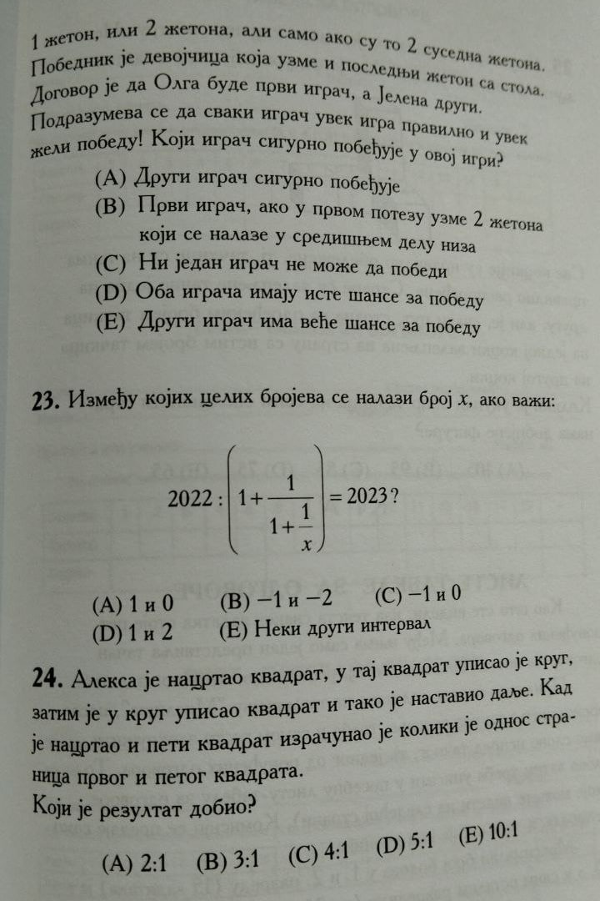
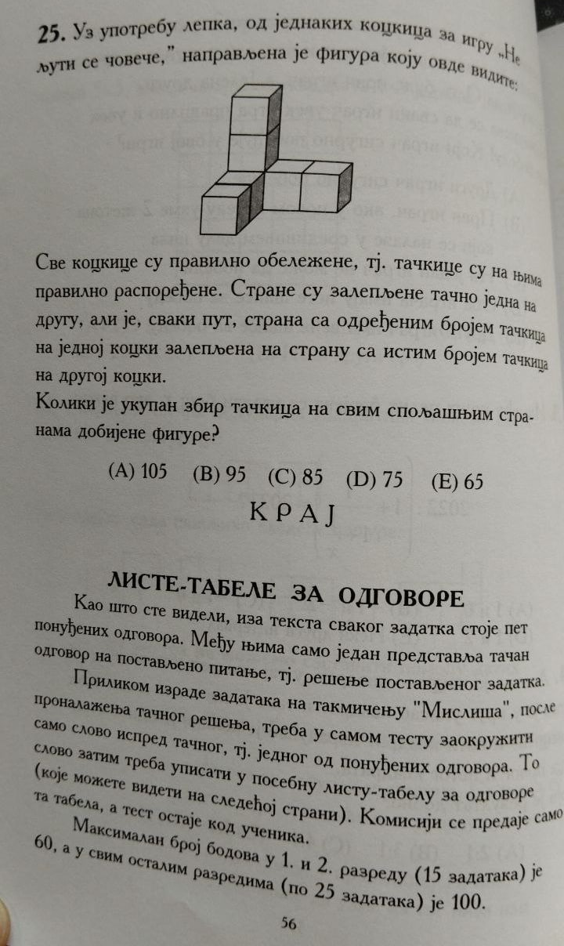
Misliša
Массовая олимпиада, вроде «Кенгуру», 8 класс, 2024 год, 90 минут
Notes:
Последний олимпиадный слайд

Slide 15
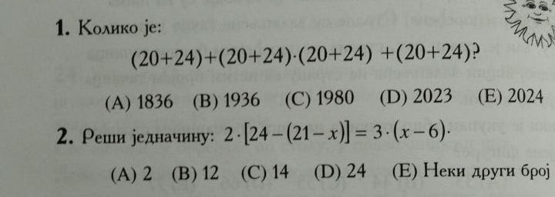
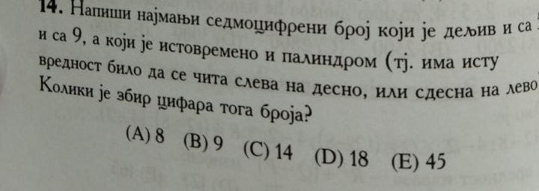
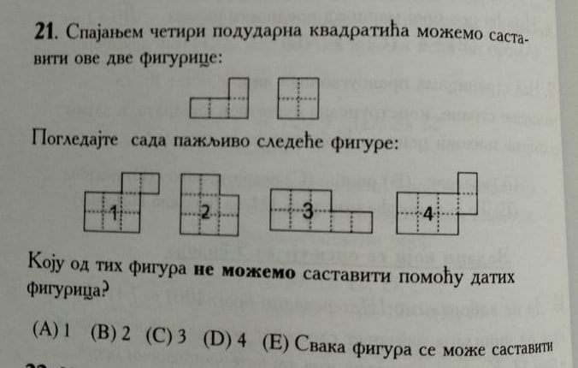
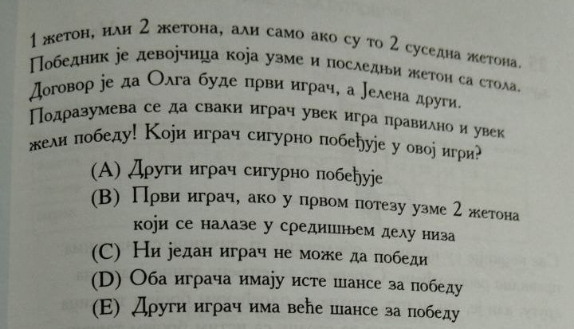
Misliša — отдельные задания
Notes:
Последний олимпиадный слайд

Slide 16
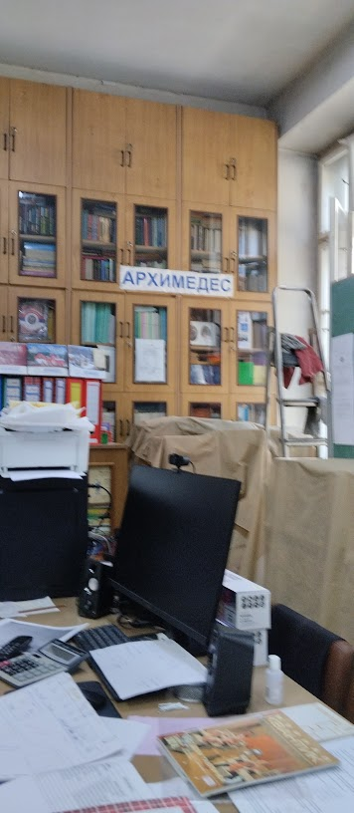
Математическое общество «Архимедес»
Работает уже 52 года.
Турнир Городов
Олимпиада «Мислиша»
Очные кружки на 300 школьников 1-8 класса
Заочная школа
Книги и сборники задач
Выездные школы (до ковида)
Сайт
Notes:
Вот это вот та углубленная математика, к которой мы привыкли.

Slide 17
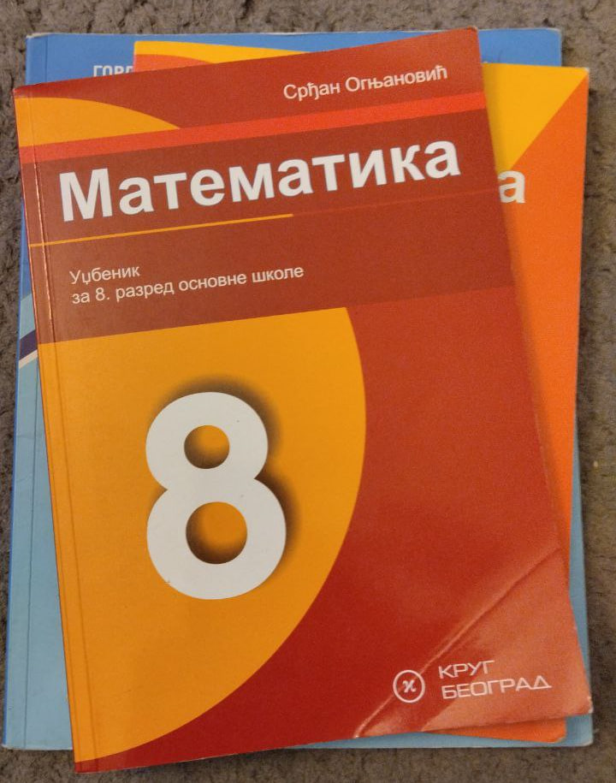
Книги и журналы
Учебники
«Arhimedes»
Несколько линеек учебников разных издательств, над которыми хорошо поработали
Сборники задач олимпиады Misliša, материалы летних школ, переводы книг
Matematički list
Эл. ресурсы
Для подготовки к экзаменам https://evezbaonica.zvkov.gov.rs/subject/2/
Программы и материалы: https://www.matematiranje.in.rs/index.php/iv-godina
Ежемесячный журнал, со статьями, задачами, конкурсами

Slide 18
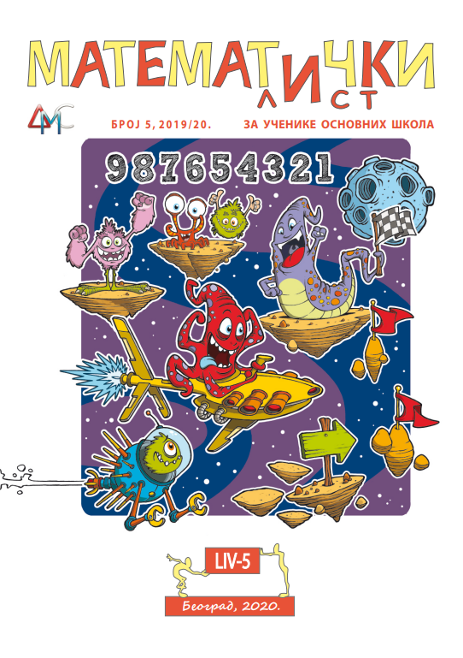
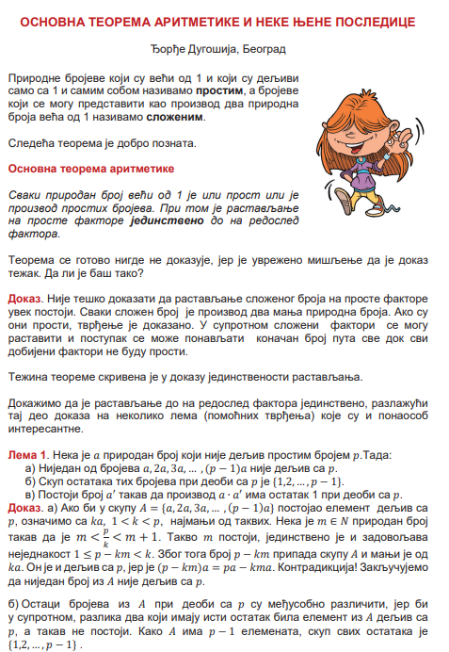
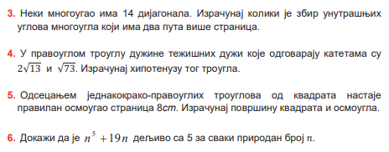
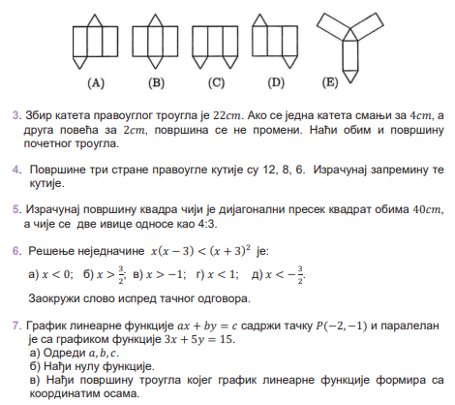
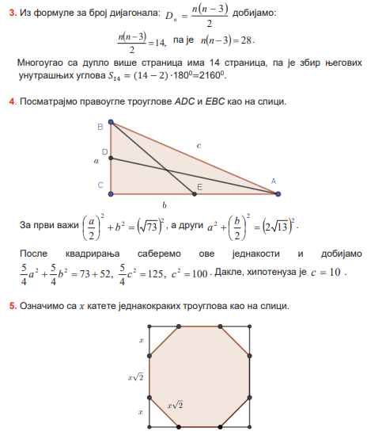
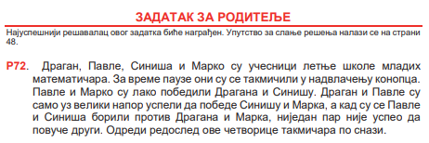
Математический лист
Обложка
Статьи
Конкурсы для учеников, родителей, учителей
Свой «кубок» проводят
Журнал выпускает математическое общество Сербии, они же составляют олимпиады. Сайт журнала

Slide 19
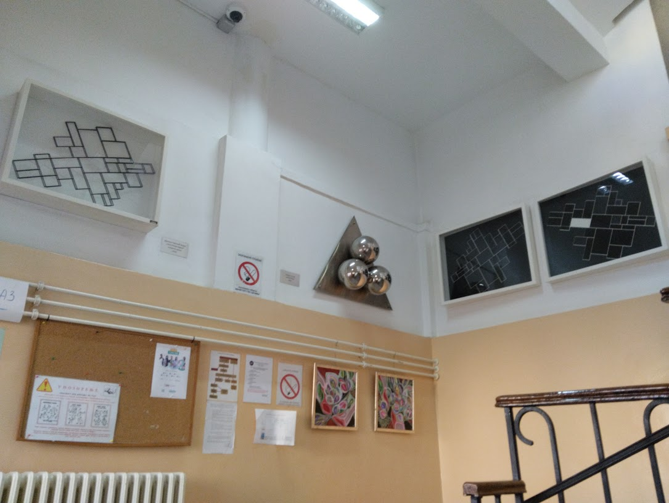
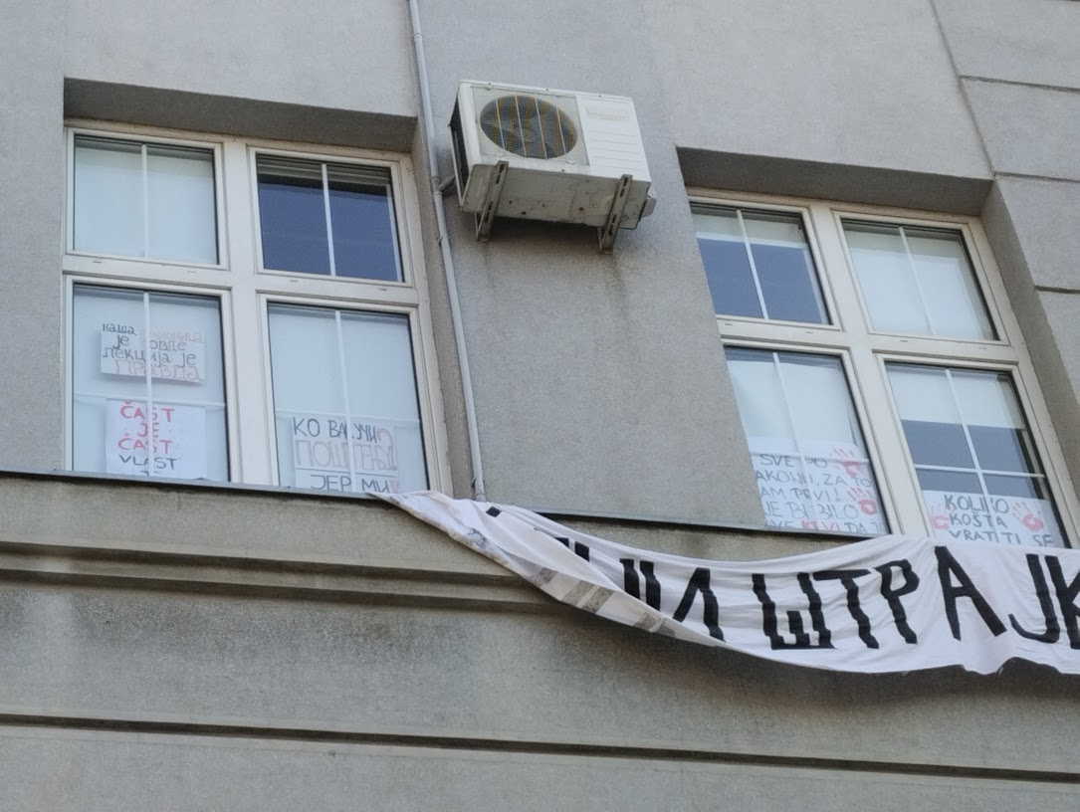
Математическая гимназия
Набирают учеников в 7 и 9 класс
Проводят олимпиаду начальной школы лаборатории «Дважды Два»
Свои математические кружки
Учительские конференции
?
!
Notes:
Учат очень заформализованно

Slide 20
Математические кружки
Немногочисленным сильным школьникам не хватает кружков высокого уровня
Архимедес
Математическая гимназия
Кружки на русском языке
Суббота и воскресенье утром
1,5 часа занятие
300€ за весь курс (24 занятия), то есть 12,5€ за занятие
Суббота и воскресенье утром
1,5 часа занятие
300€ за весь курс
Вечер, часто поздний
1 час
Около 1000 динар (8,5€) — занятие

Slide 21
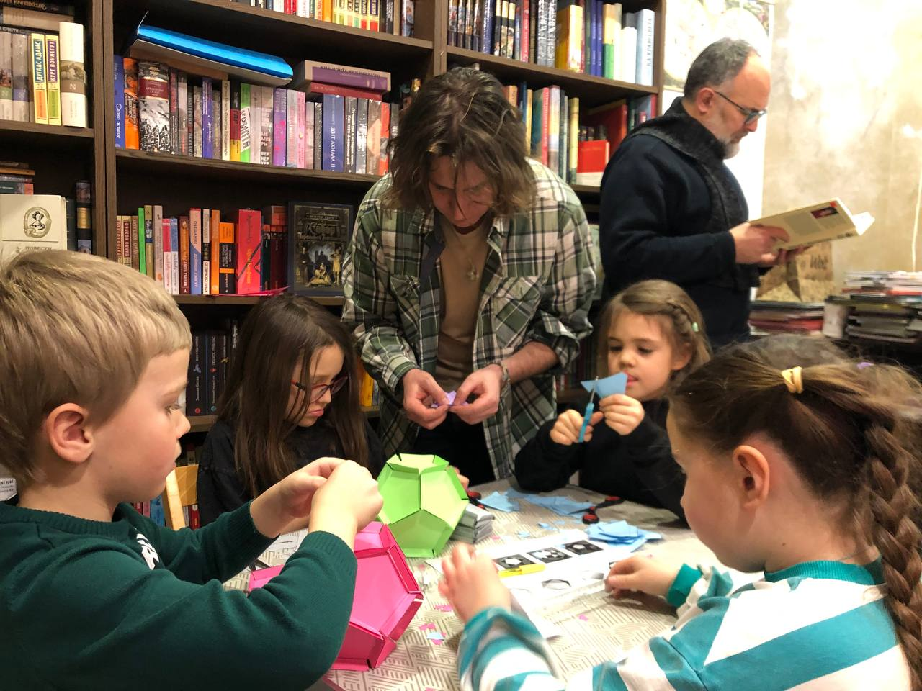
Что делаю здесь я
Канал «Математика в Белграде»
Канал в Телеграме
Собираю анонсы математических мероприятий: своих и тех, которым доверяю
Справа речь идет про 2024/25 год. Если еще есть вопросы, пишите мне в телеграм: @natnetint Каналы: геометрия, малыши, головоломки, чат учителей
Турнир головоломок «Выход есть»
54 участника (примерно 30 из них — сербы)
Перевела задания на сербский, анонсировала на кружках «Архимедеса», там же провела.
Мой канал с головоломками
Кружки и игротеки
5 кружков от дошкольников до 8 класса
Игротека в Нови Саде с книжным «Книжный сад»
Две игротеки на природе
Несколько (российских) олимпиад
Флэшмоб Math Cat
Математический уголок дня детей в Яндексе

